Slide 1
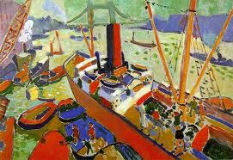
Fauvista
Francia
Año 1904-1908
Empleo provocativo del color

Slide 2
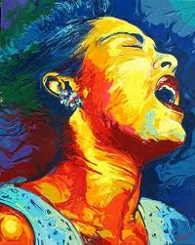
Caracteristicas
El término fovismo surge durante la celebración del Salón de Otoño de 1905 donde se presentaron numerosas obras a concurso y aparecieron problemas a la hora de clasificar y encajar algunas de ellas. Fue algo parecido a lo que pasó en su momento con los impresionistas cuando una serie de pinturas fueron calificadas de incoherentes y sus autores excluidos del salón por expresarse de un modo intenso y diferente.

Slide 3
